Slide 1
빅데이터 저장시스템 개발
평 가 작 업 지 시 서
빅데이터 저장시스템 개발
📌 제출 방법 : 학사시스템 능력 평가 게시판 및 GitHub Repository → 본인 Branch Push
이름 : 노가희
수행날짜 : 2026-07-10
Branch 이름 (영문) : NoGaHee
📂 업로드 파일 08_빅데이터저장시스템개발_이름.pptx(postgreSQL에서 결과로 나온 테이블 캡쳐본 포함),
models.py, database.py, loader.py, verify.py, pipeline.py, README.md(ERD 포함하면 추가 점수)
🔗 Repository https://github.com/seokssaem/bigdata-2026.git

Slide 2
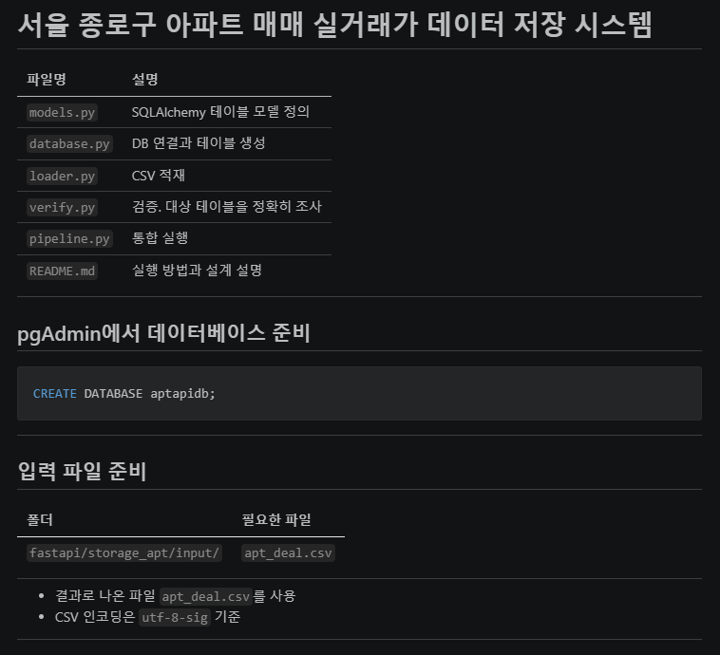
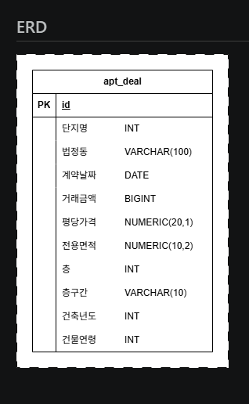
1. README

Slide 3
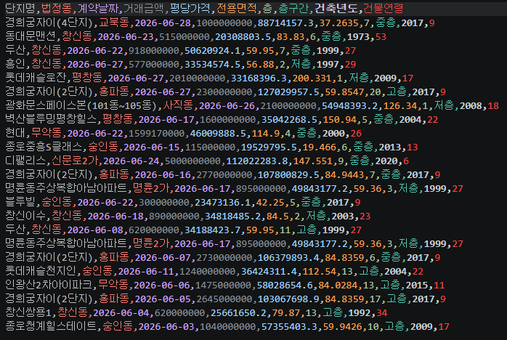
2. apt_deal.csv

Slide 4
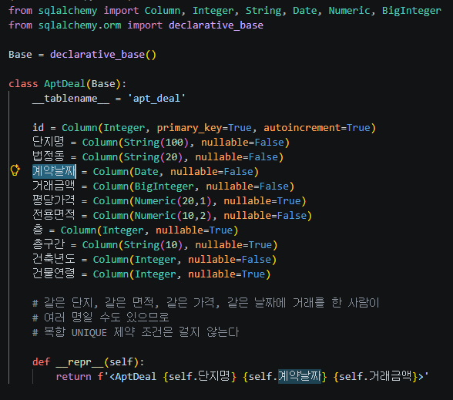
3. models.py

Slide 5
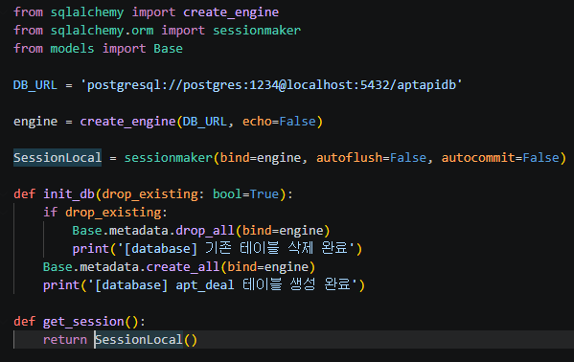
4. database.py

Slide 6
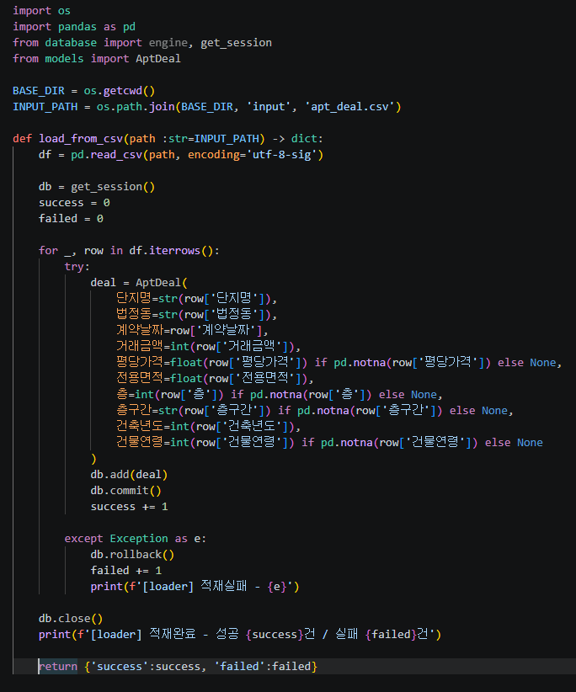
5. loader.py

Slide 7
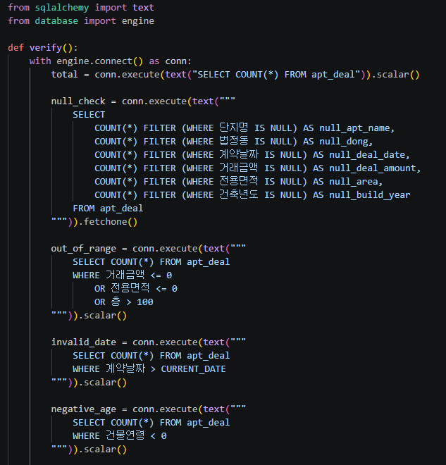
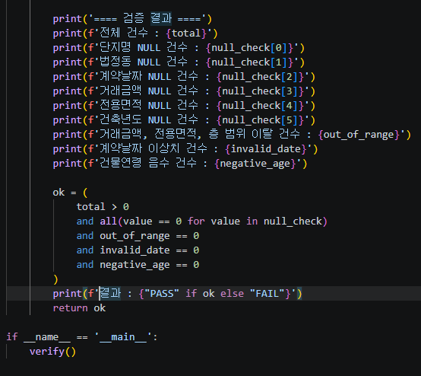
6. verify.py

Slide 8
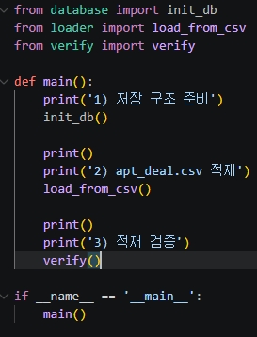
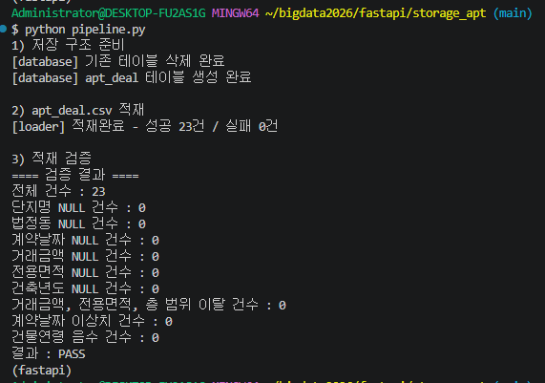
7. pipeline.py
8. terminal

Slide 9
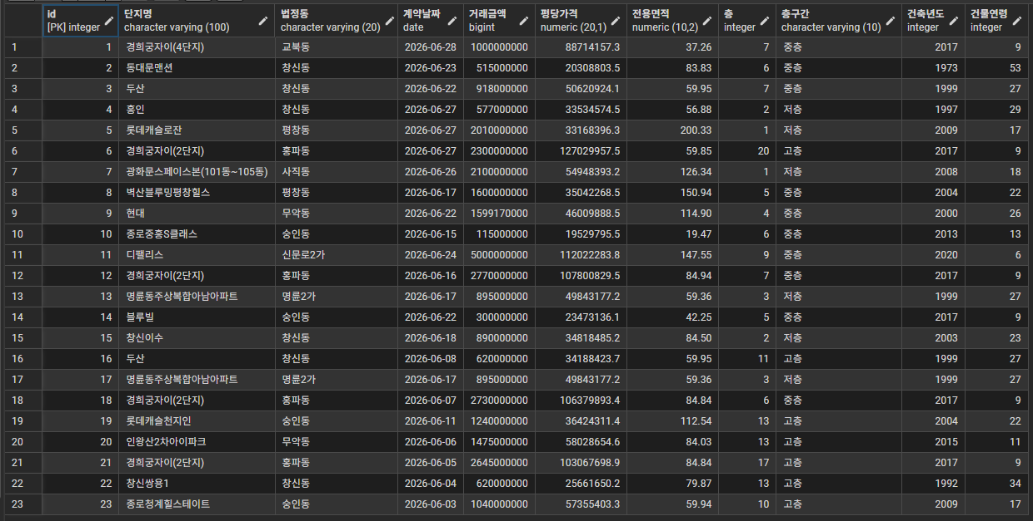
9. PostgreSQL

